Slide 1

Наше ученическое самоуправление

Slide 2
Немного о нАс
Мы команда ученического самоуправления нашего техникума.
Совершенно разные ребята с совершенно разными увлечениями, но нас объединяет одно… Желание внести что-то новое и интересное в жизнь нашего техникума
Нас интересует все:
Творчество
Спорт
Наука
Охрана

Slide 3
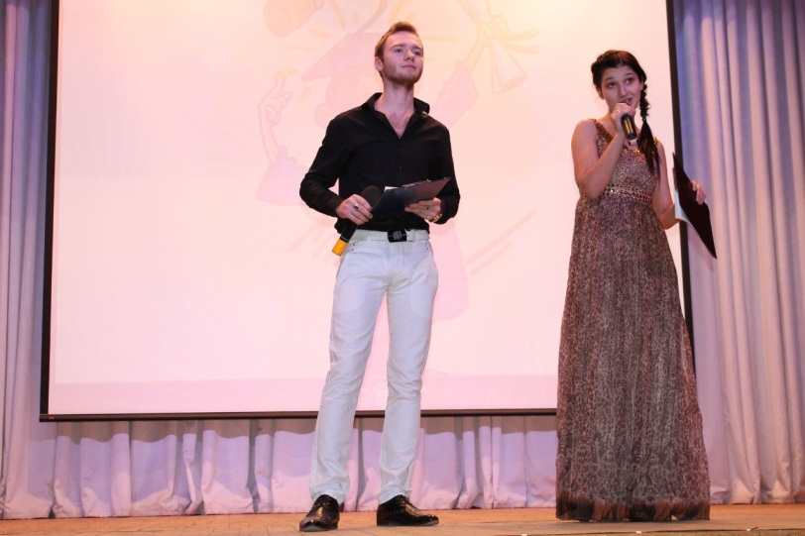
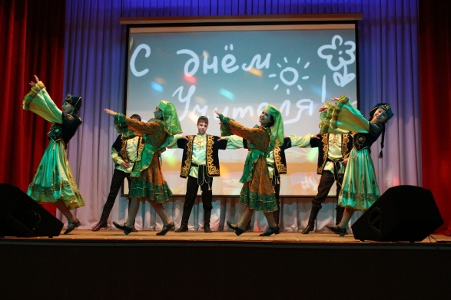
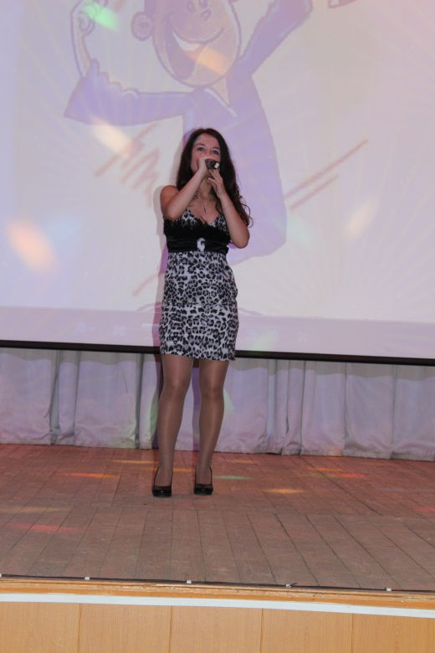
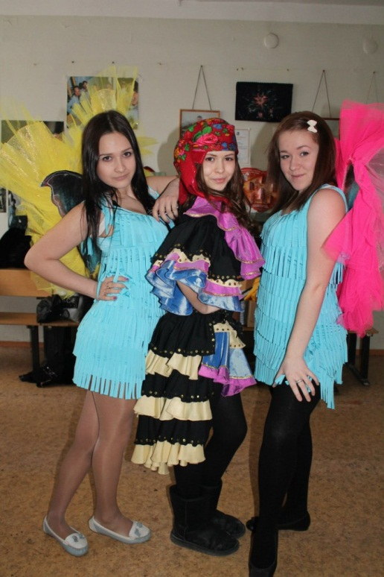
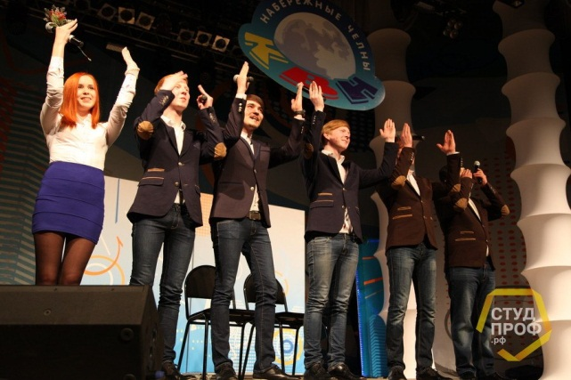
Творчество
Поем
Танцуем
Ставим пьесы
Ведем концерты
Играем в КВН

Slide 4
Одним из стимулов ребят заниматься творчеством, выступать в нашем учебном заведении это то, что ребята прежде всего устраивают все сами, конечно не без помощи профессионалов. Таким образом ребята получают отличный опыт , а так же обучаются новому и интересному.
После окончания обучения, наши творческие выпускники начинают работать с молодежных центрах, развлекательных заведениях , а так же сами на себя выступая на корпоративах свадьбах и т.п. мероприятиях.

Slide 5
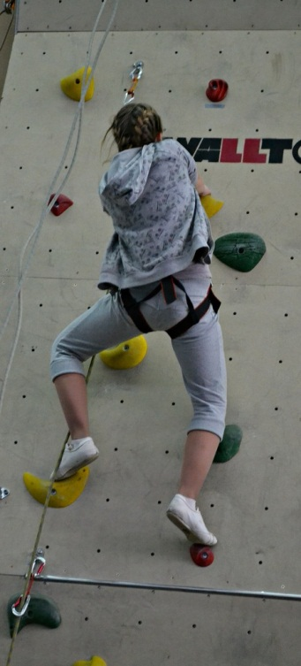
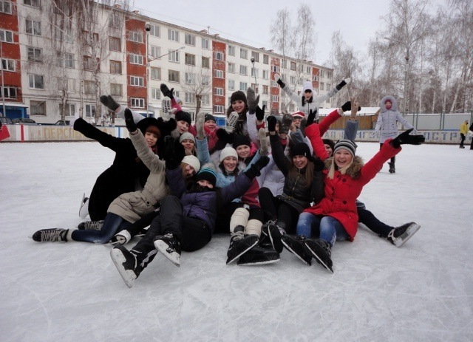
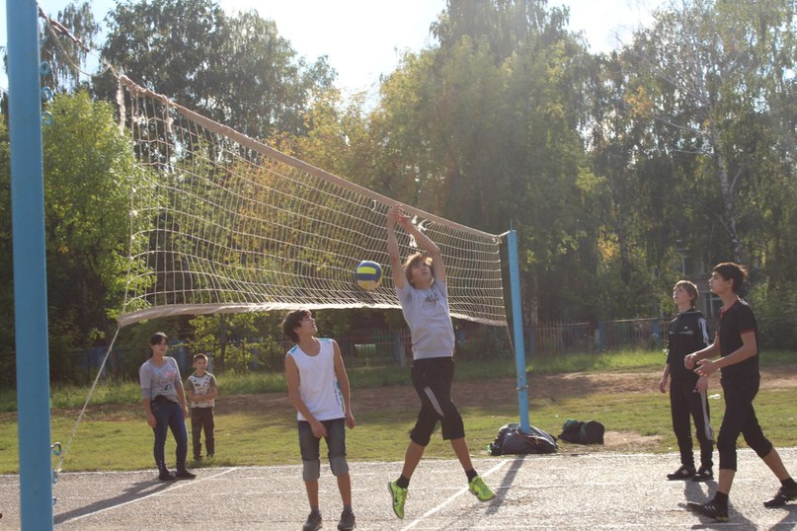
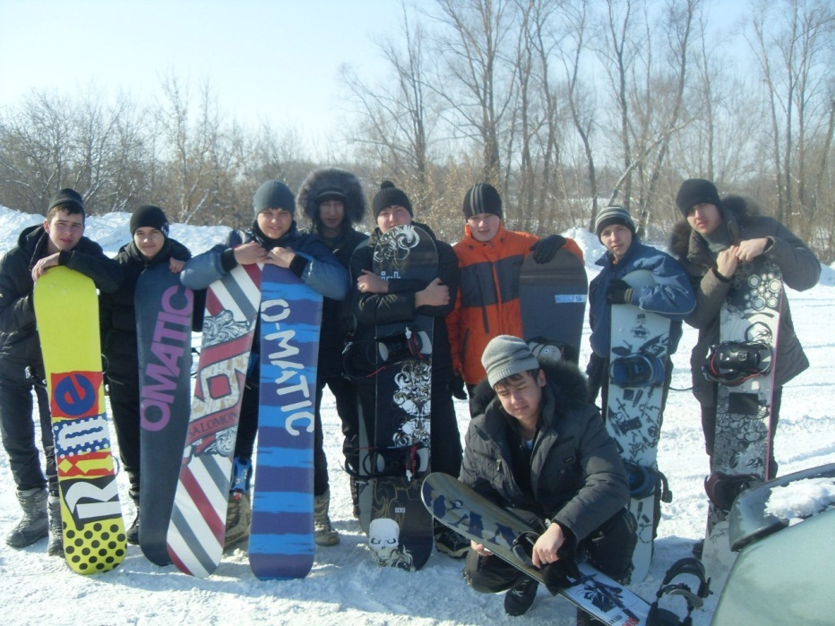
СПОРТ
Волейбол
Баскетбол
Футбол
Армреслинг
Легкая атлетика
Скалолазание

Slide 6
Наши спортсмены не только ходят на соревнования защищать честь техникума, но и так же выступают на личных соревнованиях.
У нас учатся не только любители, но так же и ребята достигшие 2 и 1 разрядов и так же кандидаты в мастера спорта
Лидеры среди спортсменов зачастую устраивают соревнования между группами в разных направлениях.

Slide 7
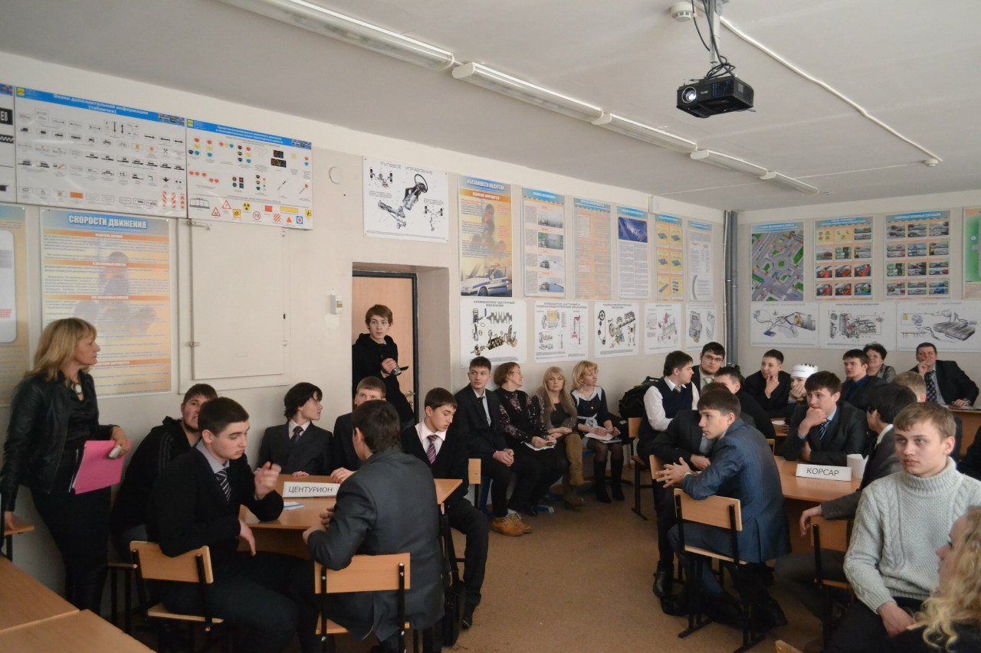
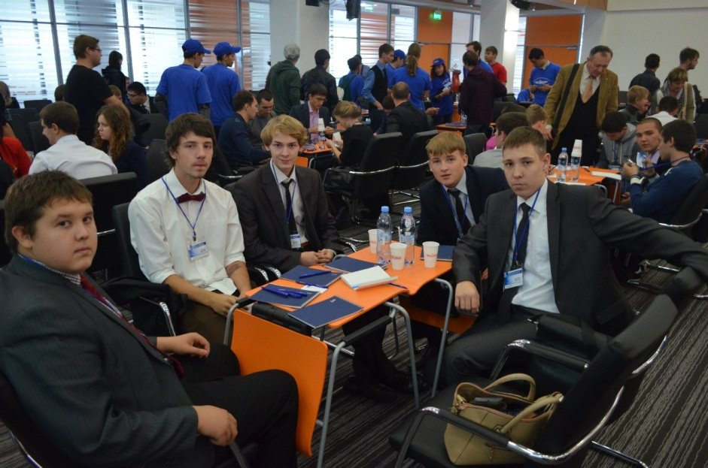
Наука
Интеллектуальный клуб «Интеллект среда»

Slide 8
Быть активным это здорово, но так же не помешает логическое мышление и разносторонность. Отличники учебы и активисты учувствуют в интеллектуальных играх на уровне техникума , а так же и на городском и республики.
Принимают участие в конкурсах, научных работах.

Slide 9
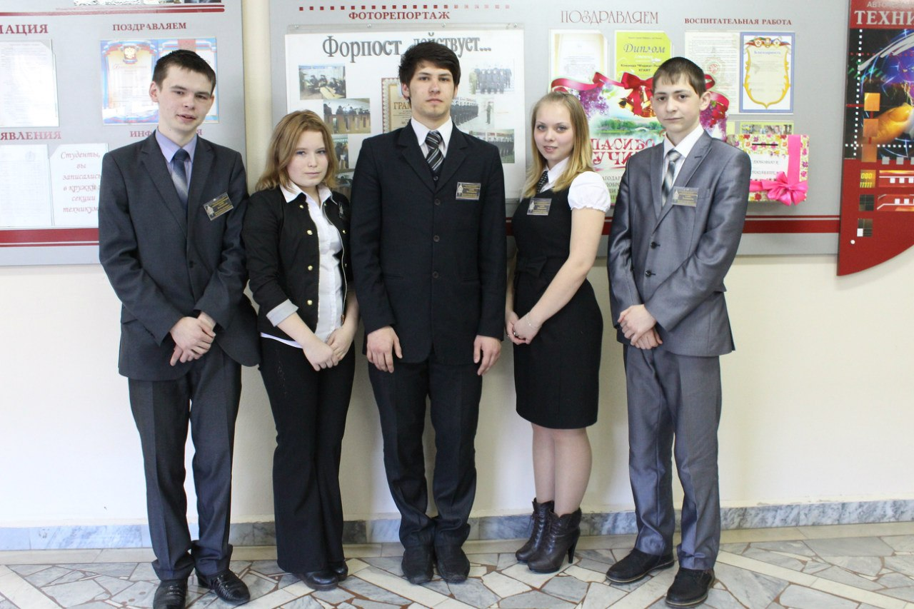
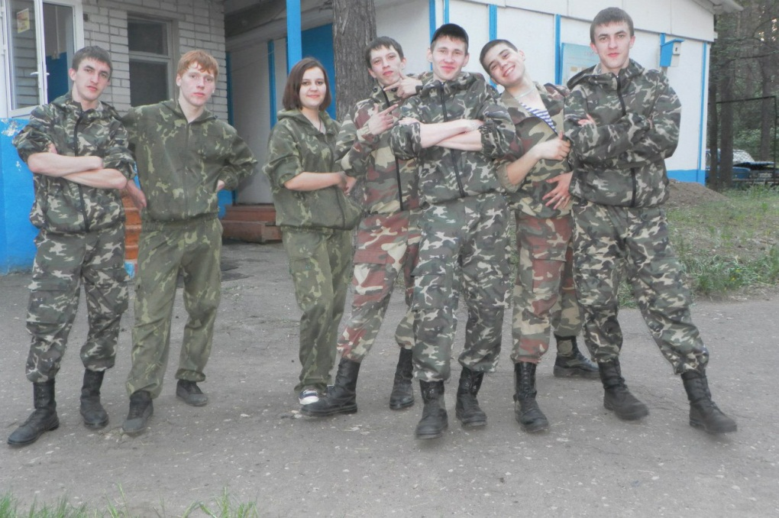
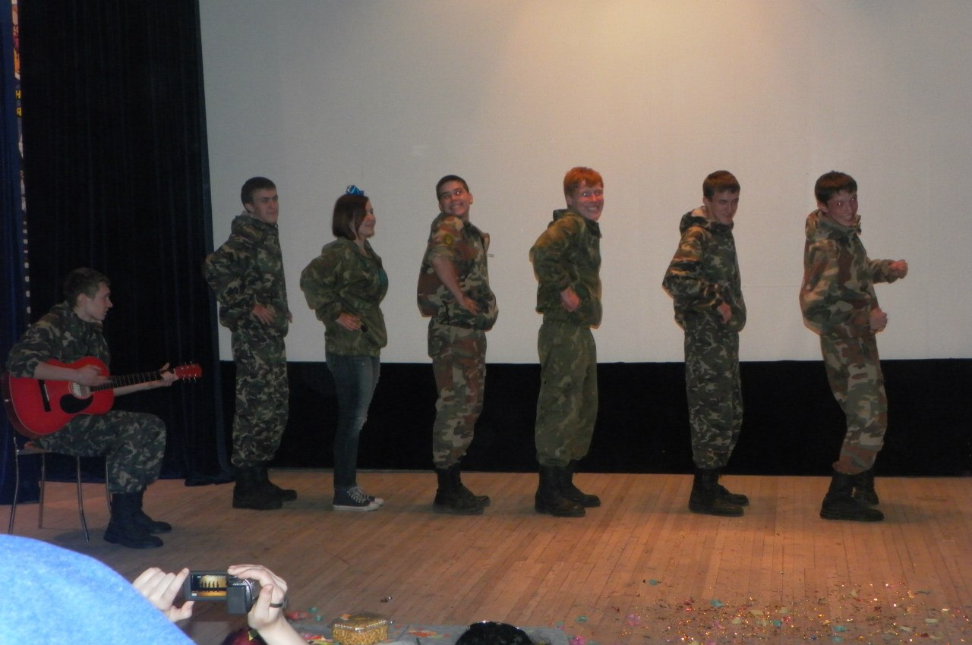
Охрана
Молодёжная
служба безопасности
ФОР ПОСТ

Slide 10
Одна из важных потребностей человека, потребность в безопастности.
За порядком на территории техникума, а так же нашего города следит добровольческих охранный отряд. Ребята посещающие этот отряд, в будущем имеют возможность развиваться в юридическом направлении. Так же получают шанс на хорошую должность в охранных заведениях нашего города.

Slide 11
Каждый должен делать то, что он может.
Каждый должен делать то, что он может. Это слоган нашего самоуправления. Таким образом каждый из лидеров в том или ином направлении не берет на себя больше чем с может сделать, выполняя свою работу на отлично и без опозданий.
Этим способом мы получаем плодотворную работу коллектива, который в дальнейшем выполняет свою работу четко, вовремя и без ошибок.

Slide 12
Разделения на группы
Разделяя лидеров по направлениям мы выявляем преимущественные направления, а так же видим к чему стремятся наши учащиеся.
Объединяя ребят по интересам мы получаем сплоченный коллектив, знающий свое дело. Они смотрят на те или иные вещи одинаково, но каждый вносит свой вклад свою идею в реализацию идеи.

Slide 13
Лидеры и команда
Лидерами являются ребята отличившиеся в том или ином направлении. С каждым годом наши ряды пополняют новые студенты, не знающие людей из команды Для этого лидеры устраивают командную работу или игры на сплочение коллектива. Этим способом мы получает «машину», которая не только будет плодотворно работать, но в тоже время будет доброжелательна к каждому из членов команды самоуправления.
Так же наша команда общается не только на территории техникума, но и вне его стен.

Slide 14
Опыт, обучение и лидерство
В связи с тех что многие лидеры являются выпускниками, они ищут себе замену на вакантное место. И для того что бы каждый имел возможность попасть на него, проводится небольшой ряд образовательных мероприятий, которые важны для лидера команды самоуправления.
Такими мероприятиями являются : Ораторско искусство, психология общения, тонкости организации, тренинг «Лидер- уверенный в себе человек», и т.п.
В дальнейшем существует практика: организация мероприятия по узкому направлению самоуправления. И именно на практике выявляются лидеры.

Slide 15
Команда, пед. Коллектив и администрация
В конце всех первоначальных мероприятий сформировывается команда, которая в дальнейшем уменьшает организационную работу педагогов на 40% .
Сформированный дружный коллектив, так же помогает своим педагогам и администрации повышать свое проф. мастерство, т.к. работать с людьми которым нравится свое дело гораздо плодотворней .
В будущем тесное общения с администрацией и пед. коллективом сформировывает позитивное мнение и работе ученического самоуправления. .

Slide 16
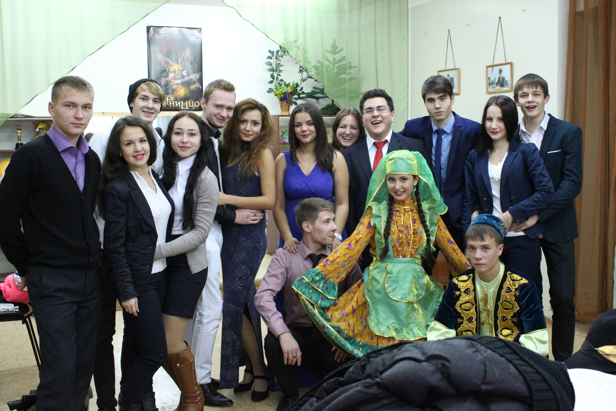
Мы- Команда! команда- будущих профессионалов своей профессии и своего хобби.

